Slide 1
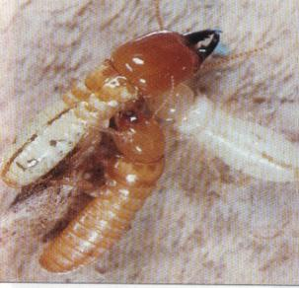
ЎЗБЕКИСТОН РЕСПУБЛИКАСИ
ФАНЛАР АКАДЕМИЯСИ ЗООЛОГИЯ ИНСТИТУТИ
“Республика термитларга қарши курашиш маркази” ДУК
Мавзу: “Ўзбекистонда термитларнинг тарқалиши, биологияси, экологияси ва қарши курашиш чораларининг ҳозирги ҳолати”
Маърузачи: Б.ф.н Г.С.Мирзаева
Тошкент 2019

Slide 2
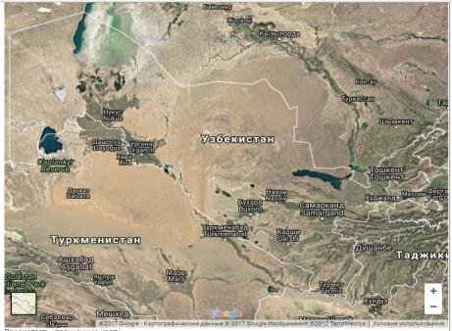
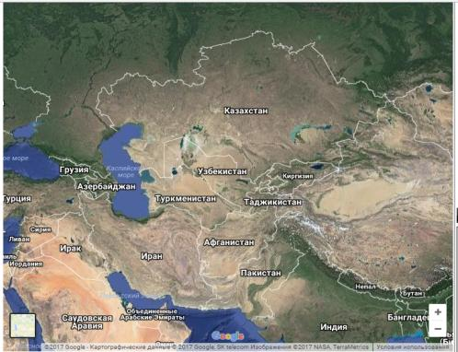
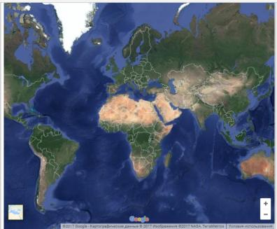
Ўзбекистонда туркистон термити ва катта каспий орти термити кенг тарқалган
Марказий Осиё мамлакатлари ҳудудларида термитларнинг 4 тури учрайди
Термитларнинг фанда 2800 тури аниқланган бўлиб, улардан 120 тури зараркунанда сифатида қайд қилинган

Slide 3
Термитлар – жамоа хосил қилиб яшовчи хашаротлардир
Малика ўринбосари
Тухум
Личинка
Аскар
Нимфа
Ишчи
Қанотлилар
♀
Қанотлилар
♂
Аскар
Малика ўринбосари

Slide 4
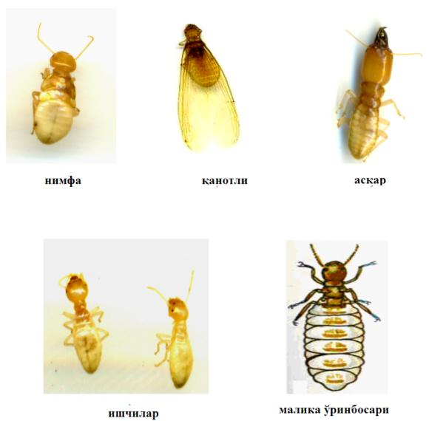
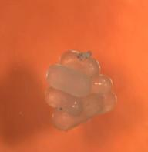
Термитлар жамоаси вакилларининг кўриниши
тухум
личинка

Slide 5
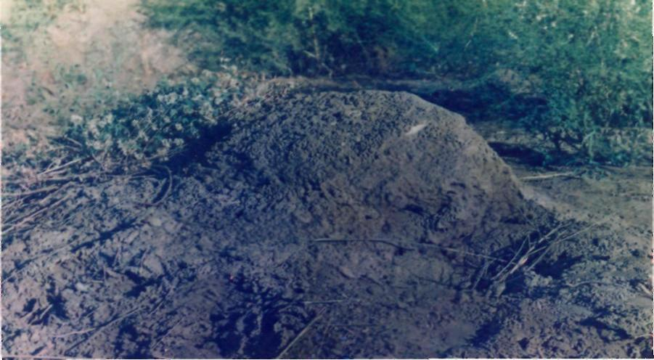
Термит уясининг ер устги қисми

Slide 6
Термитлар оиласидаги касталар нисбати ва унинг мавсумий ўзгариши
Уя-лар № | Фасл | Оиладаги касталар нисбати фоиз хисобида
 |  | Личин-калар | Ишчи-лар | Сол-датлар | Ним-фалар | Канот-лилар | Уринбосарлар
1 | Бахор | 4,1 | 93,7 | 1,55 | 0,3 | 0,18 | 0,12
2 | Ёз | 40,3 | 58,2 | 1,45 | 0,3 | 0,0 | 0,04
3 | Куз | 1,2 | 96,5 | 1,7 | 0,5 | 0,03 | 0,06
4 | Қиш | 0.8 | 90,4 | 3,7 | 2,6 | 2, 5 | 0,015

Slide 7
Табиий кўпайишга тайёр қанотли термитлар ва ишчилари
Қанотли термит
Ишчи термит

Slide 8
Турли ёшдаги ишчи термитлар
Ишчи термитлар

Slide 9
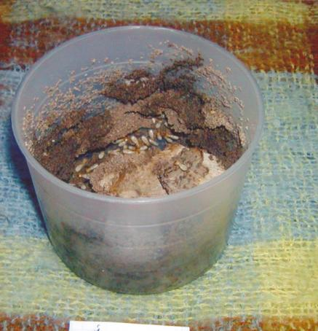
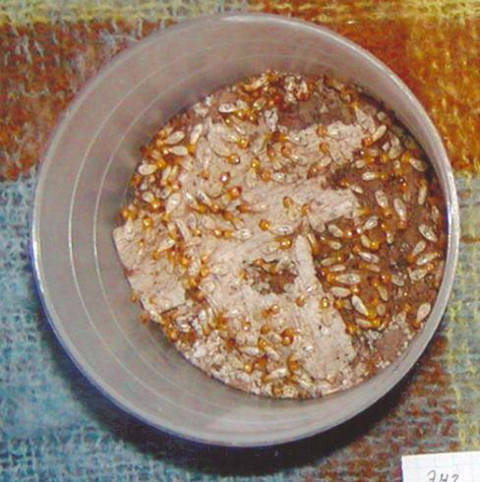
Кичик (1) ва катта (2) ёшдаги ишчи термитларининг бажарадиган функциялари
1 | 2

Slide 10
Ўзбекистонда Anacanthotermes авлоди термитлари бўйича олиб борилаётган молекуляр-генетик тадқиқотлар
Ўзбекистон ҳудудида Anacanthotermes авлодига мансуб 2 та тур: туркистон (A.turkestanicus Jacobs.) ва катта каспий орти (A.ahngerianus Jacobs.) термитлари тарқалган бўлиб, бу иккала тур юқори даражадаги морфологик ўхшашликка эга. Бу эса шу кунгача республикамиздаги термитларнинг тур таркибини тўлиқ ойдинлаштириш мунозарали масала бўлиб қолишига сабаб бўлмоқда. Маълум бир турга қарши олиб борилган кураш иккинчи бир турга нисбатан самарасизроқ бўлиши тажрибалардан маълум. Бинобарин, термит каби иқтисодий муҳим бўлган ҳашарот учун аниқ тур идентификацияси нафақат илмий, балки амалий аҳамият касб этади.

Slide 11
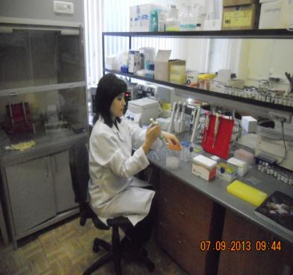
Шуларни ҳисобга олган холда, бугунги кунда ЎзР ФА Зоология институти Энтомология лабораторияси ходимлари М.В. Ломоносов номидаги Москва Давлат Университети олимлари билан ҳамкорликда Ўзбекистонда қайд қилинган иккита турни молекуляр биология методлари асосида янада аниқлаштириш ва ушбу турларнинг тарқалиш доирасини ўрнатиш юзасидан тадқиқот ишлари олиб бормоқда.

Slide 12
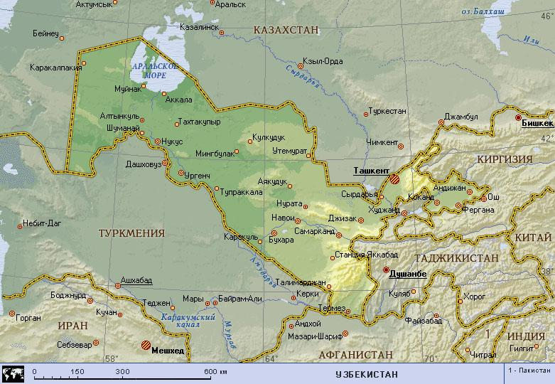
Молекуляр-генетик тадқиқотлар учун термит намуналари йиғилган ҳудудлар
Notes:
12

Slide 13
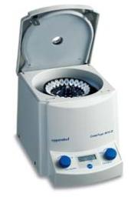
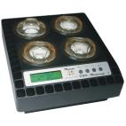
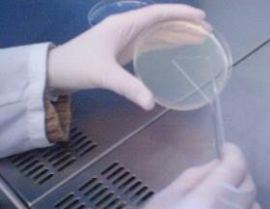
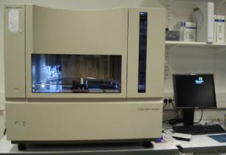
1
Йиғилган термит намуналаридан ДНК ажратиб олиш ва бошқа молекуляр-генетик услублар
2
3
4
5
6
7
Филогенетик таҳлил
8

Slide 14
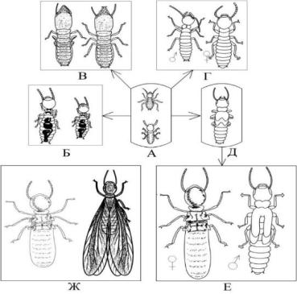
Anacanthotermes авлодига мансуб, морфологик жиҳатдан бир-бирига жуда ўхшаш бўлган 2 та турни идентификация қилиш учун яқин турларни солиштиришда ўзининг самарадорлигини намоён этган 2 та генетик маркерлар: рРНК ядровий генлари ички транскрибтик спейсерлари (ITS1 и ITS2) ва митохондриал ген СOI қўлланилди.

Slide 15
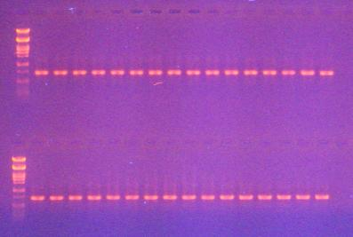
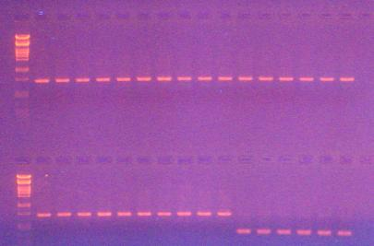
Электрофоретическое фракционирование ПЦР продуктов термитов рода Anacanthotermes области генов цитохромоксидазы субъединицы I – COI фрагмент Cox1F-sup- Cox1Rsup (А), с рестрикцией продуктов амплификации с использованием эндонуклеазы рестрикции Hae (III) – GG/CC (Б)
(А)
(Б)

Slide 16
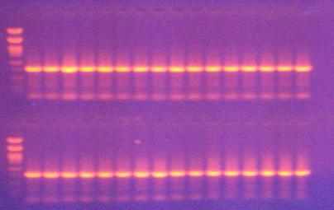
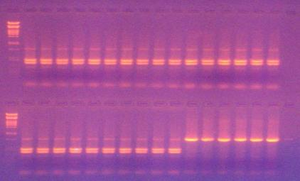
Электрофоретическое фракционирование ПЦР продуктов термитов рода Anacanthotermes области генов цитохромоксидазы субъединицы I – COI фрагмент СoxID2 - CoxIR2(A), с рестрикцией продуктов амплификации с использованием эндонуклеазы рестрикции Hae (III) – GG/CC (Б)
(А)
(Б)
Термитларни молекуляр-генетик услублар ёрдамида таҳлил қилинганда митохондриал ген СOI асосида иккита гаплотипга ажратилди ва улар муносиб равишда Anacanthotermes авлодига мансуб: A. turkestanicus Jac. и A. ahngerianus Jac.турлари эканлиги қайд этилди.

Slide 17
Олинган тадқиқот натижаларига кўра, Қорақалпоғистон Республикаси ва Хоразм вилоятида - Катта каспий орти (Anacanthotermes ahngerianus Jacobs.) термити Республикамизнинг қолган барча вилоятларда Туркистон (Anacanthotermes turkestanicus Jacobs.) термити тури тарқалганлиги маълум бўлди.

Slide 18
Ўзбекистонда термитлар популяциясининг тарқалиш ареали: - A. ahngerianus, - A. turkestanicus
Notes:
18

Slide 19
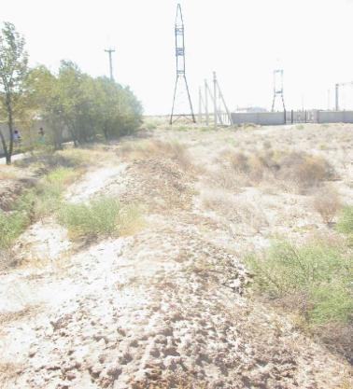
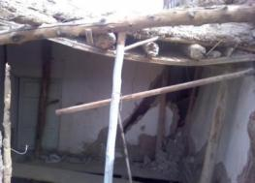
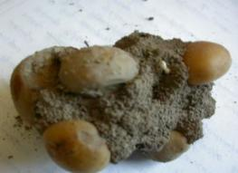
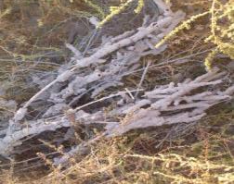
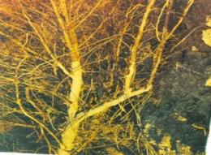
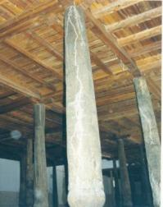
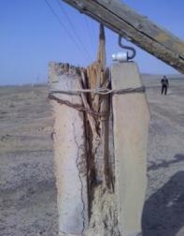
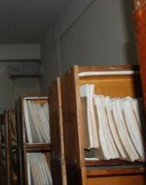
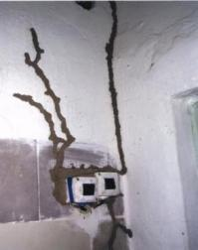
Термитларнинг зарари ва тарқалиши

Slide 20
Вилоятлар бўйича ўтказилган мониторинг натижалари
Термитлар билан зарарланган ахоли хонадонлари биноларининг вилоятлар кесимидаги кўрсатгичлари

Slide 21
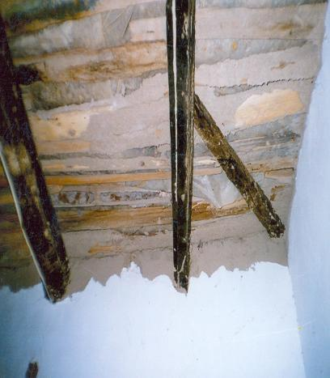
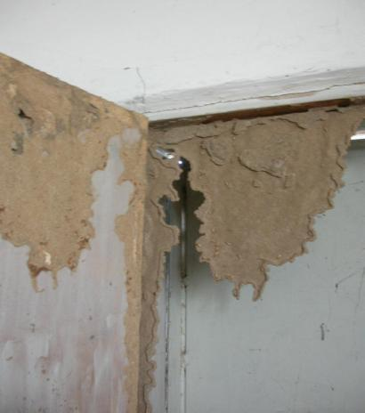
Бино ва иншоот ички қисмларининг зарарланиш ҳолати

Slide 22
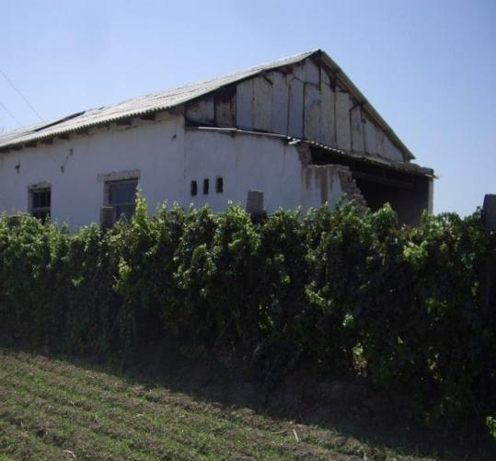
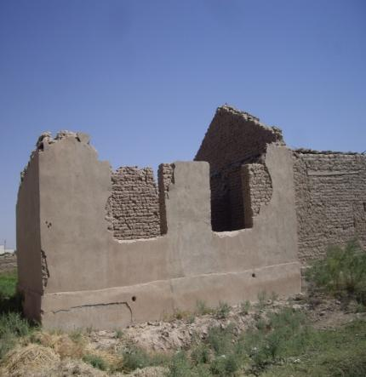
Термитлардан зарарланиб вайрон бўлган аҳоли турар жойлари

Slide 23
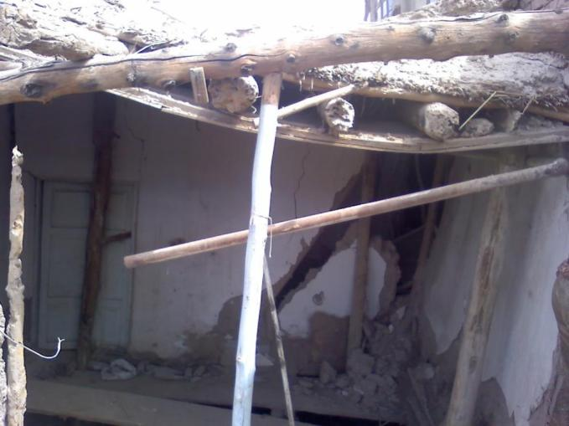
Термитларнинг зарарли фаолиятидан
вайрон бўлган аҳоли уйлари

Slide 24
Вилоятлар бўйича ўтказилган мониторинг натижалари
Ижтимоий соҳа объектлари, корхона ва ташкилотлар хамда маданий-тарихий обидалар биноларининг термитлар билан зарарланиш кўрсатгичлари

Slide 25
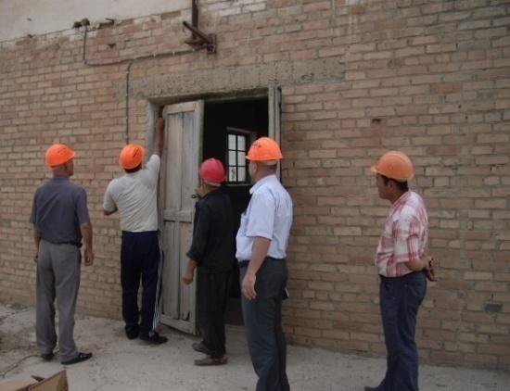
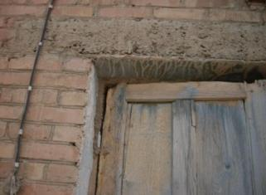
Стратегик объектларнинг термитлардан зарарланиши

Slide 26
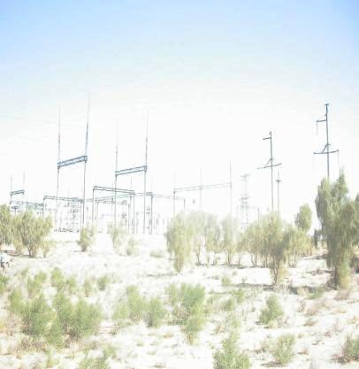
Стратегик иншоотларнинг зарарланиши (Бухоро вилояти Қоравулбозор шаҳарчаси Турон ЭС)

Slide 27
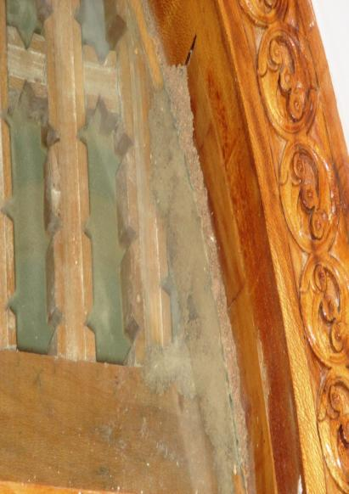
Тарихий ёдгорликларнинг термитлардан зарарланиши

Slide 28
Вилоятлар бўйича ўтказилган мониторинг натижалари
Термитлар тарқалган дала, чўл зоналар, қабристонлар ва бошқа очиқ ер майдонлар (га)

Slide 29
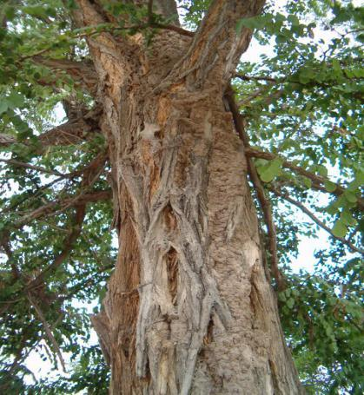
Табиий шароитда ўсимлик ва дарахтларга лой-сувоқ ўраш

Slide 30
БИР ЙИЛ ДАВОМИДА
100 см³ ҳажмни эгаллаган 25 минг термитли 1 оила
50 000 см³ турли кўринишдаги целлюлозани йўқ қилади
x 500

Slide 31
Ўзбекистонда термитларга қарши кураш фаолияти хроникаси
1950-1970 йй. Зараркунандага қарши кураш ДДТ ва гексахлоран сингари инсон саломатлиги ва иссиққонли ҳайвонларга юқори заҳарли хусусиятга эга бўлган препаратларни қўллашга мўлжалланган эди.
1970-1990 йй. давомида Бу препаратлар ишлаб чиқаришдан олиб ташлангандан кейин, термитларга қарши оргонафосфат ва карбоматлар кураш воситаси сифатида тавсия этилди .
1990-2000 йй. Атроф-муҳит ва инсон саломатлигига салбий таъсири туфайли кейинги тавсия этилган препаратларни ҳам қўллаш тақиқланганлиги сабабли ўтган асрнинг охирларига келиб, термитларга қарши пиретроид препаратлар тавсия этила бошланди. Аммо, бу препаратлар Марказий Осиё шароитида термитларга қарши юқори самара бера олмади.
2000-2007 йй. бошларида термитларга қарши комплекс чора-тадбирларини амалга ошириш, шу жумладан зараркунандага қарши экологик зарарсизроқ препаратлардан фойдаланиш масалалари ҳам кўтарила бошланди. Барча уринишларга қарамасдан муаммони тўлароқ ҳал қилиш масаласи ечилмай қолаверди.
2007 - йил Тадқиқотларида зараркунандани бартараф қилишда мутлақо янги кураш технологиясига асос солинди. Шуларни ҳисобга олган ҳолда, термитларга қарши кураш чораларини борган сари такомиллаштиришни тақозо қилмоқда. Кейинги йилларда Ўзбекистонда туркистон ва катта каспий орти термитларининг экологияси ва уларга қарши янги кураш технологиялари тўғрисида жаҳонда термитлар тарқалган Anacanthotermes авлоди термитлари ва уларга қарши курашда бу технологияларни қўллаш эҳтимоли бўйича Ўзбекистон Республикаси Фанлар академияси Зоология институти олимлари салмоқли ва самарадор ишларни амалга оширдилар.

Slide 32
Аҳоли турар жойлари, маданий-тарихий обидалар, стратегик аҳамиятга эга бўлган объектлар, ишлаб чиқариш бинолари, иншоотлар ва бошқа турдаги объектларни сақлаш, уларга зарар етказаётган термитларнинг тарқалиши ва уларнинг зарарли фаолиятига қарши курашишни янада кучайтириш мақсадида Ўзбекистон Республикаси Вазирлар Маҳкамаси 2012 йил 2 феврал Республикада термитларга қарши курашиш ишларини жадаллаштириш ва уларнинг зарарини бартараф қилиш тўғрисида №27 сонли қарор қабул қилинган. Ушбу қарорга асосан ЎзР ФА Зоология институти хузурида “Республика термитларга қарши курашиш Маркази” ДУК ташкил этилди.

Slide 33
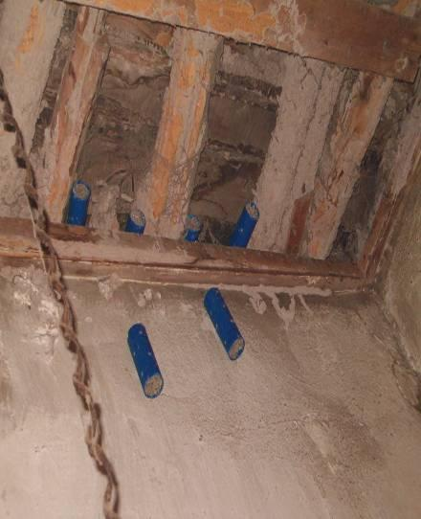
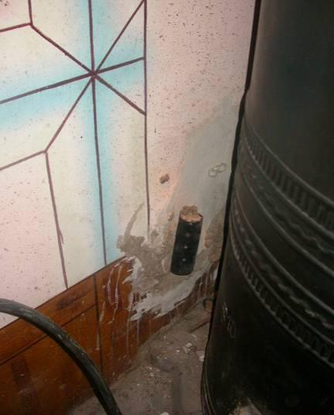
Заҳарли ем-хўракларни дастлабги пластик қопламли намуналарини аҳоли турар жойларда қўллаш

Slide 34
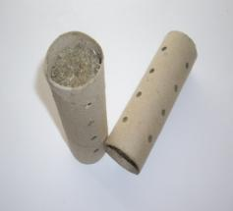
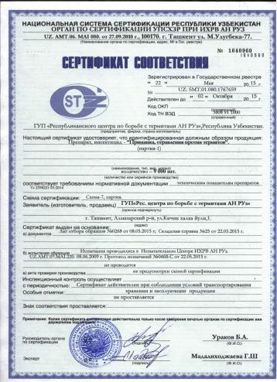
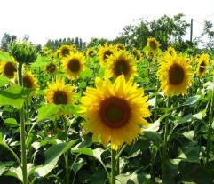
Республика термитларга қарши курашиш маркази ДУК томонидан амалда ишлаб чиқарилаётган заҳарли ем-хўрак бугунги кунда ягона бўлган мамлакатимизда термитларга қарши кураш восита ҳисобланади.
1
Заҳарли ем-хўракнинг таркиби:
картон трубка,
кунгабоқар,
КМЦ,
кимёвий препарат,
сув

Slide 35
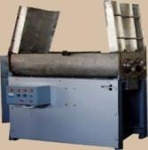
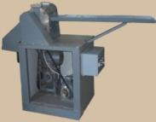
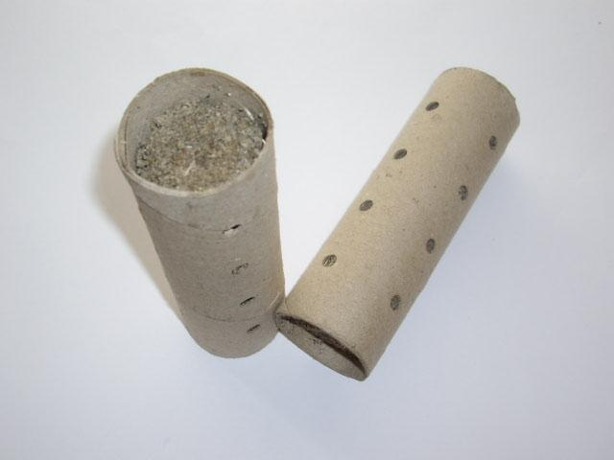
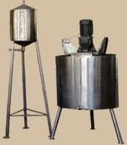
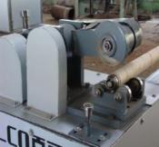
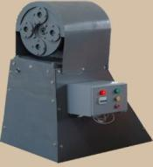
Термитларга қарши захарли ем-хўраклар намунаси

Slide 36
Термитларга қарши кураш воситаси ва унинг самарадорлиги
Апрель-май ойларида термитларнинг оммавий миграцияси
Аҳоли турар жойларнинг термитлардан зарарланиш даражасига кўра ўртача 50 дона ёки 1 м² 3 дона заҳарли ем-хўрак ўрнатилади.

Slide 37
Термитларга қарши захарли ем-хўраклар
янги намунасининг ўрнатилиши ва
3 ойдан кейинги натижа

Slide 38
Бугунги кунда амалда қўлланилаётган заҳарли ем-хўракни янги самарали моделини яратиш мақсадида:
ем-хўракнинг аттрактантлик хусусиятларини ошириш;
унинг таркибига намликни сақлаб турувчи қўшимчалар киритиш;
узоқ муддат сақланганда зарарли микрофлорани ривожланишининг олдини олиш;
ем-хўракни самарадорлигини ошириш ва ўрнатишни қулайлигини амалга ошириш.
Целлюлоза
2
Бу эса ем-хўракни биологик самарадорлиги ва таъсир этиш муддатини оширишга олиб келади ва ўз навбатида Anacanthotermes авлоди термитларига қарши курашда муҳим амалий аҳамият касб этади.

Slide 39
Янги авлод антитермит ем-хўракларининг дастлабги кўринишлари

Slide 40
Дунёда термитларга қарши курашиш учун фойдаланилаётган ем-хўрак намунаси
БАСФ фирмаси томонидан ишлаб чиқарилаётган ем-хўрак.
Таъсир моддаси: Novaluron 0,5 % ли концентрат эмулсия

Slide 41
Дунёда термитларга қарши курашиш учун фойдаланилаётган ем-хўрак намунаси
АҚШ нинг Dow AgroSciences фирмаси томонидан ишлаб чиқилган ем хўрак
Таъсир моддаси: Diflubenzuron 0,05 % ли концентрат эмулсия

Slide 42
Термитларга қарши инжектор усулида курашиш
Термитлар уясини аниқлаш.
Тупроқ бурғуси ёрдамида термитлар уясига туйник очиб олинади.
Очилган туюникка варронка ўрнатилиб 10-15 литр цифос препаратининг 0,01% ишчи эритмаси билан ишлов берилади.
Инжектор усулини қўллашда ишлатиладиган ускуналар:
1.Тупроқ бурғуси.
2.Варонка.
3.10литрли челак.
Тупроқ бурғуси ва варонка

Slide 43
Бугунги кунда Хитой Фанлар академияси Зоология институти
ва Шанхай термитларга қарши курашиш ташкилоти билан термитларга қарши кураш ишларини ташкил этиш юзасидан музокоролар олиб борилмоқда.

Slide 44
Республика вилоятларида ўқув-методик семинари ўтказилди
Лойиҳа иштирокчилари томонидан ЎзР ФА Навоий вилояти бўлимининг 2018 йил 24 январдаги № 253-сонли хатига биноан, 7-8 феврал кунлари Навоий вилоятининг Кармана, Навбаҳор, Хатирчи туманларида амалий ва инновацион ишланмаларининг тақдимотлари ташкил этилган семинарида “Термитлар ва уларга қарши самарали кураш чоралари” мавзуси бўйича маъруза қилинди.
2018-йил 10-апрель куни Самарқанд вилояти, Нуробод тумани дезинфекция станциялари ва давлат санитар эпидемиология маркази ходимлари учун Жом қишлоғида термитларга қарши ем-хўракларни қўллаш, методик кўрсатмалар ва уларни ишлатиш бўйича ўқув методик семинар ўтказилди.
25.05.2018 й. Бухоро шахрида «2013-2017 йилларда Ўзбекистон Республикасида атроф мухитни мухофаза қилиш харакатлар дастурини амалга ошириш натижалари», Ўзбекистон Республикаси Вазирлар махкамасининг 2013 йил 27 майда тасдиқланган № 142 қарори бўйича Бухоро вилоятида «Тарихий ва табиий обидаларни термитлар ва бошқа ксилофаглар зараридан сақлашнинг экологик безарар усулини ишлаб чиқиш ва тадбиқ қилиш» 2013-2017 йиллар учун Олий мажлис палатаси спикери Б.Алиханов билан бирга, Вилоят ва туман дезстанция лари ва МШСЭН, ўсимликларни ҳимоя қилиш хизмати, “Агрокимёҳимоя”, ЎзРФА Зоология институти ходимлари. Семинар ишлари Бухоро телевиденияси томонидан ёритилди.

Slide 45
Патент, дарслик, тавсиянома ва йўриқномалар

